Slide 1


UNIVAS 大学生のためのドーピング防止教育
クリーンスポーツの実現を目指して
基礎編
Notes:
【セリフ】
・「こんにちは。『UNIVAS 大学生のためのドーピング防止教育 クリーンスポーツの実現を目指して 基礎編』をご覧いただき、ありがとうございます。」
・「このプログラムでは、クリーンスポーツの重要性や、自分自身がアスリートやサポートスタッフとして果たすべき役割についての理解を深めていきます。」

Slide 2
学習コンテンツ
❶ クリーンスポーツとは
❷ 競技レベルと役割に応じた教育
❸ クリーンスポーツの重要性
1
Notes:
【セリフ】
・「学習コンテンツは、①『クリーンスポーツとは何か』、②『競技レベルと役割に応じた教育』、③『クリーンスポーツの重要性』について学んでいきます。」

Slide 3
学習コンテンツ
❶ クリーンスポーツとは
❷ 競技レベルと役割に応じた教育
❸ クリーンスポーツの重要性
Notes:
【セリフ】
・「それでは、まず、①クリーンスポーツとは何か、について見ていきましょう。」
・「スポーツがもたらす価値を理解することが、このテーマの基礎となります。」

Slide 4

❶ クリーンスポーツとは
スポーツの価値
P1
スポーツを・・・
「する」「みる」「支える」「知る」など、スポーツとのさまざまな関わり方を通して実現できそうな価値をあげてみよう。
できれば、自分の経験を踏まえて答えてみよう。
©UNIVAS アンチ・ドーピング教育
Notes:
【セリフ】
・「まず、クリーンスポーツを考えるうえで大切な『スポーツの価値』について考えてみましょう。」
・「『スポーツの価値』・・・と言われても、すぐにはピンとこないかもしれませんね。」
・「そこでまず、スポーツをする・みる・支える・知るといった、スポーツとのさまざまな関わり方を通して実現できる価値を、できるだけ多く答えてみましょう。」
・「できれば、みなさん自身の経験を踏まえて答えてみてください。」
▶5秒ほど待つ

Slide 5






❶ クリーンスポーツとは
スポーツを通して実現できる多様な価値
JADA(online) スポーツの価値； IOC (online）Olympic Values Education Programme；日本パラリンピック委員会(online）パラリンピックの価値
；UNESCO (online) Sport values in every classroom: teaching respect, equity and inclusion to 8-12 year-old students
Notes:
【セリフ】
・「皆さんは、スポーツの価値としてどのようなことを考えましたか？」
・「スポーツを通して実現できる多様な価値として代表的なものがこちらです。」
・「皆さんが考えた価値が、これらに含まれているか確認してみましょう。」
▶5秒ほど待つ
・「これまでの体育の授業や運動部活動の経験を通じて、これらのスポーツの価値を意識している方も多いのではないでしょうか。」
・「クリーンスポーツは、このようなスポーツの多様な価値を実現できることを前提としています。」
・「しかし、これらの価値は、ただスポーツをすれば自動的に実現されるわけではありません。」
・「そこで次に、これらの価値をどうすれば実現できるのかを、とくにドーピングのない『クリーンなスポーツ』という視点から一緒に考えてみましょう。」

Slide 6
❶ クリーンスポーツとは
クリーンスポーツの理念
クリーンスポーツとは・・・
スポーツの、そして個々人の （ ）が守られ、 お互いに良い影響を与え合っている状態
インテグリティ
JADA(online) クリーンスポーツとアンチ・ドーピング
スポーツ・インテグリティ（sports integrity）とは？
・スポーツ・インテグリティとは、スポーツの基本的な価値を守り、公正性と信頼性を維持することを指します。
・これは、競技ルールに基づいた公平性、チームワーク、努力の価値を尊重し、
すべてのアスリートが同じ条件で競える環境を整えることを求めるものです。
・スポーツ・インテグリティを脅かす主な要因として、ドーピング、八百長、暴力、人種差別など、10項目が挙げられて
います。
(Oxford Research A/S,2010)
©UNIVAS アンチ・ドーピング教育
Notes:
【セリフ】
・「それでは、本題であるクリーンスポーツの理念について確認していきましょう。」
・「クリーンスポーツとは、『スポーツの、そして個々人の＜クリック＞インテグリティが守られ、お互いに良い影響を与え合っている状態』を指します。」
・「ここでいうインテグリティとは、尊厳、価値観、倫理観を意味します。」
・「＜クリック＞スポーツ・インテグリティとは、スポーツの基本的な価値を守り、公正性と信頼性を維持することを指します。
これは、競技ルールに基づいた公平性、チームワーク、努力の価値を尊重し、すべてのアスリートが同じ条件で競える環境を整えることを求めるものです。
スポーツ・インテグリティを脅かす主な要因として、ドーピング、八百長、暴力、人種差別など、10項目が挙げられています。」

Slide 7
❶ クリーンスポーツとは
クリーンスポーツ教育の理念
クリーンスポーツ教育は・・・
スポーツのみならず（ ）においても、 「スポーツの（ ）を通じて、より良い社会、未来を創る」
役割を担う人材が育つこと目的としています。
社会
価値
JADA(online) クリーンスポーツとアンチ・ドーピング
©UNIVAS アンチ・ドーピング教育
Notes:
【セリフ】
・「このようなクリーンスポーツを実現するための取り組みが、クリーンスポーツ教育です。」
・「先ほど皆さんが学んだように、スポーツは私たちに多様な価値をもたらします。」
・「この価値が、スポーツのみならず社会を変革していく可能性を秘めているのです。」
・「そのため、クリーンスポーツ教育は、スポーツのインテグリティを守るだけでなく、スポーツの価値を通じて、より良い社会や未来を創り出す人材を育てることを目指しています。」
・「ただし、クリーンスポーツ教育の対象者はさまざまであるため、対象に応じて内容がカテゴリー分けされています。」

Slide 8
学習コンテンツ
❶ クリーンスポーツとは
❷ 競技レベルと役割に応じた教育
❸ クリーンスポーツの重要性
7
Notes:
【セリフ】
・「それでは次に、世界と日本のアンチ・ドーピング機関で定められている、競技レベルと役割に応じた教育について確認していきましょう。」

Slide 9
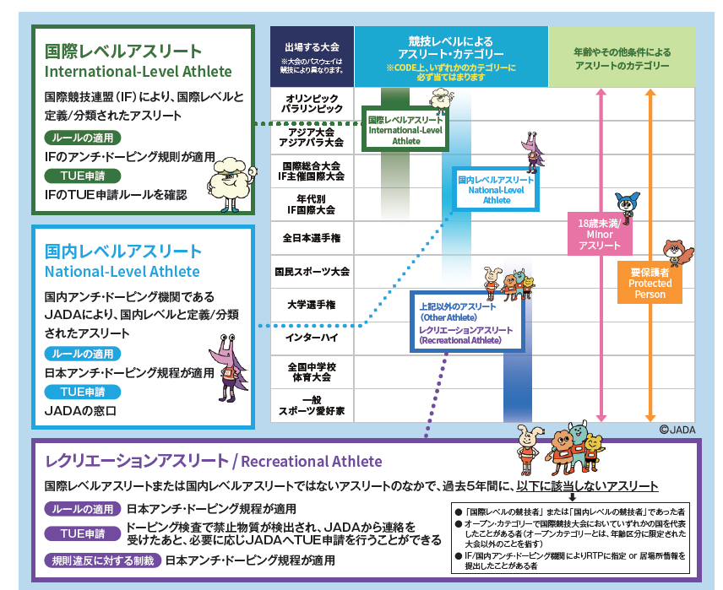
❷ 競技レベルと役割に応じた教育
「競技レベル」に基づく“アスリート・カテゴリー”
P４
RTP=Registered Testing Pool
（登録検査対象者リスト）
JADA(online)アスリートカテゴリー
Notes:
【セリフ】
・「この図は、世界アンチ・ドーピング規程で定義された競技レベルに基づく『アスリート・カテゴリー』です。」
・「スポーツをするすべての人は、これらのカテゴリーのいずれかに分類されます。」
・「ただし、自分が認識している競技レベルと、アンチ・ドーピング規定で定められたアスリート・カテゴリーに違いが生じる場合もあります。」
・「例えば、多くの大学生アスリートは『レクリエーションアスリート』に分類されます。」
・「アスリート・カテゴリーによって、治療使用特例（TUE）の申請手続きや、規則違反時の制裁が異なります。」
・「TUE申請とは、治療に必要な場合に限り、禁止物質や方法を特例として、承認を得た上で使用できる制度です。
レクリエーション競技者は遡及的に、国内レベルアスリートは事前に日本アンチ・ドーピング機構に申請します。
国際レベルの場合は国際競技連盟に事前申請で行います。詳しくは、日本アンチ・ドーピング機構のウェブサイトをご覧ください。」
・「アスリート本人だけでなく、サポートスタッフも各アスリートがどのカテゴリーに該当するかを確認し、正確に理解したうえで、クリーンスポーツの実現に向けて適切なプロセスを踏めるようにする必要があります。」

Slide 10
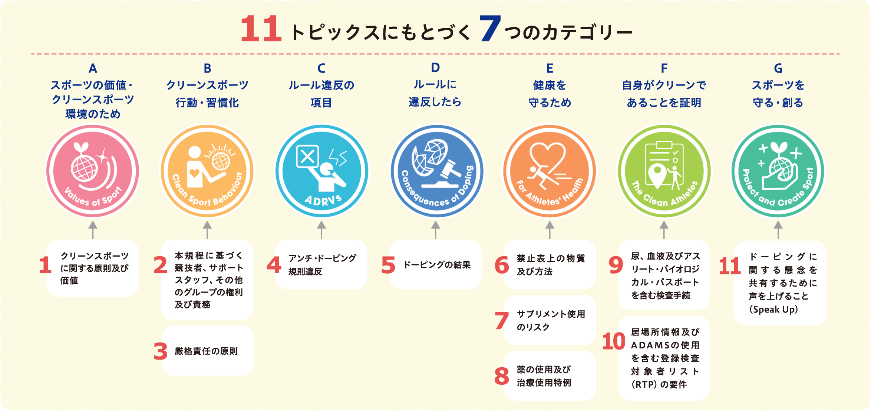
© JAPAN Anti-Doping Agency
JADAより資料提供
©UNIVAS アンチ・ドーピング教育
Notes:
【セリフ】
・「競技レベルによらず、全員が共通して学ぶべき知識があります。そのため、クリーンスポーツ教育では、すべてのアスリートが知っておくべき内容が整理されています。」
・「このスライドは、クリーンスポーツ教育の内容をまとめたもので、11個のトピックスと7つのカテゴリーに分かれています。」
・「ここには、クリーンスポーツを実現するために必要な知識や実践方法が含まれています。」
・「皆さんがこれまでに学んだトピックスはどれですか？」
▶5秒ほど待つ
・「全ての競技カテゴリーのアスリートに共通して重要なトピックスは、クリーンスポーツの原則、アスリートとサポートスタッフの役割と責務、アスリートの厳格責任の原則です。」

Slide 11
❷ 競技レベルと役割に応じた教育
クリーンスポーツ教育の目標レベル
P4
1. 認識する
クリーンスポーツの
事実・理由・方法を認識する
2. 理解する
クリーンスポーツの
概念、背景を理解する
3. 実行できる
認知・理解した知識を関連付け
自身で行動・実行できる
人に伝えることができる
世界アンチ・ドーピング規程 教育に関する国際基準より
©UNIVAS アンチ・ドーピング教育
Notes:
【セリフ】
・「クリーンスポーツ教育には、達成が期待される、次の3段階の目標が設定されています。
まず、＜クリック＞認識すること、次に＜クリック＞理解すること、そして最後に＜クリック＞自分で行動し他の人に伝えることです。」
・「大学生アスリートの多くはレクリエーションレベルに該当するため、まずは『認識する』ことを目指していきます。」

Slide 12
学習コンテンツ
❶ クリーンスポーツとは
❷ 競技レベルと役割に応じた教育
❸ クリーンスポーツの重要性
11
Notes:
【セリフ】
・「それでは最後に、クリーンスポーツの重要性について確認していきましょう。」

Slide 13
❸ クリーンスポーツの重要性
ドーピングの定義
P３
ドーピングとは・・・
禁止されている物質（薬）や禁止方法を意図的に使用して、（ ）を高めること
競技力
JADA(online) クリーンスポーツとアンチ・ドーピング
©UNIVAS アンチ・ドーピング教育
Notes:
【セリフ】
・「先ほど、クリーンスポーツがスポーツのインテグリティを守ることを目的としていると学びました。しかし、このような活動が必要とされる背景には、スポーツのインテグリティが脅かされている現実があります。」
・「その代表的な例が・・・ドーピングです。」
・「アンチ・ドーピングのルールでは、ドーピングとは、『禁止されている物質や方法を意図的に使用して競技力を高めること』と定義されています。」

Slide 14

❸ クリーンスポーツの重要性
これってアンチ・ドーピング規則違反？
全てドーピング違反
友だちに勧められたサプリメントを摂取したら、 その中に禁止物質が含まれていた
❶
❷
私用がありドーピング検査を受けることを拒否した
アンチ・ドーピング規則違反に関与していた人に
コーチングを受けた
❸
知っておこう！皆さんが起こせるアクション
ドーピングを見かけたら、匿名で通報することもできます
JADA(online) 11のアンチ・ドーピング規則違反
©UNIVAS アンチ・ドーピング教育
Notes:
【セリフ】
・「ここで、簡単なクイズです。」
・「次の3つの事例のうち、アンチ・ドーピング規則違反に該当するのはどれでしょうか？考えてみてください。」
▶5秒ほど待つ
・「実は、これらはすべて＜クリック＞規則違反に該当します。」
・「多くの方は、アスリートが勝利や成績向上のために、筋肉増強作用や興奮作用のある禁止物質を使用することだけがドーピングだと考えているかもしれません。」
・「しかし、禁止物質を他者から勧められて摂取した場合や、規則違反に関与していた人にコーチングを受けるなど、その人とスポーツの場で関わりを持つことも規則違反に該当します。」
・「＜クリック＞また、ドーピングを見かけた場合は、誰でも匿名で通報できる仕組みも整っています。」

Slide 15
❸ クリーンスポーツの重要性
アンチ・ドーピング規則違反
P３
ドーピングとは・・・
禁止されている物質（薬）や禁止方法を意図的に使用して、（ ）を高めること
競技力
禁止物質を「（ ）」、不正に「取引」したり、 それらを「隠す」こと、人に「強要する」こと、
「ドーピング検査を（ ）する」ことなども違反行為に含まれる
所持
拒否
JADA(online) 11のアンチ・ドーピング規則違反
©UNIVAS アンチ・ドーピング教育
Notes:
【セリフ】
・「アンチ・ドーピング規則違反は、先ほどのドーピングの定義に加え、全部で11項目に及びます。」
・「禁止物質の所持や不正な取引、それらを隠す行為、人に使用を強要すること、そしてドーピング検査の拒否も違反行為とされています。」
・「詳しくは、日本アンチ・ドーピング機構のクリーンスポーツ・アスリートサイトから『11のアンチ・ドーピング規則違反』を確認してみましょう。」
・「こうした禁止行為が行われている背景には、意図的にドーピングを行い隠そうとするアスリートやサポートスタッフがいたり、意図せず違反行為を行ってしまうアスリートやサポートスタッフがいる現実があります。
いずれの場合もアスリートの厳格責任のルールに基づき、過失が問われる可能性があるため、注意が必要です。」
・「それでは、なぜこれほど厳格なルールでドーピングを禁止する必要があるのでしょうか？」

Slide 16
❸ クリーンスポーツの重要性
クリーンスポーツの理念
スポーツとは・・・
一定の（ ）のもと、競技をする・みる・応援する・支える
全ての人が（ ）であることで成り立つ
ルール
公平・公正
スポーツの（ ）を守るためにドーピングを予防する
クリーンスポーツ推進の取り組みが不可欠
価値
©UNIVAS アンチ・ドーピング教育
Notes:
【セリフ】
・「クリーンスポーツは、スポーツが持つ価値や理念と深く関わっています。」
・「そもそも、スポーツはどのような条件で成り立っているのか、考えてみましょう。」
・「スポーツは、一定の＜クリック＞ルールのもとで、競技する人、見る人、応援する人、支える人、全ての人が＜クリック＞公平・公正であることで成り立っています。」
・「このスポーツの基本条件を踏まえると、ドーピングはその前提である公平・公正を脅かす行為だということがわかります。」
・「だからこそ、ドーピングを予防するためのクリーンスポーツ推進の取り組みは、＜クリック＞スポーツの価値を守るために欠かせないのです。」

Slide 17
まとめ（学んだこと）
クリーンスポーツの実現のためには・・・
１
クリーンスポーツの理念の重要性を認識すること
２
アスリートの競技レベルと役割に応じた教育の重要性を理解すること
３
スポーツの価値を守るためクリーンスポーツの重要性を理解すること
©UNIVAS アンチ・ドーピング教育
Notes:
【セリフ】
・「最後に、まとめです。クリーンスポーツの理念を守るために、大切な3つのポイントを確認しましょう。」
・「＜クリック＞1つ目は、クリーンスポーツの理念の重要性を理解し、スポーツの価値との関連をしっかり認識することです。」
・「＜クリック＞2つ目は、アスリートの競技レベルと役割に応じた教育の重要性を理解することです。各レベルに合わせた適切な学びが、クリーンスポーツの実現につながります。」
・「＜クリック＞3つ目は、スポーツの価値を守るためにクリーンスポーツの重要性を理解することです。アンチ・ドーピング活動は、公平・公正なスポーツの実現に欠かせません。」
・「これらの3つのポイントを意識して、クリーンスポーツの実現に向けて共に取り組んでいきましょう。」

Slide 18

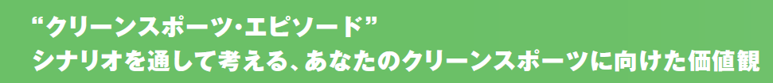

大学生のためのドーピング防止教育
クリーンスポーツの実現を目指して
クリーンスポーツエピソード
シナリオムービークリップ
教材テキスト
協力：日本アンチドーピング機構（JADA）
※本資料の内容は著作権法により保護されています。無断での改変、を禁じます。ご理解とご協力をお願いいたします。
Notes:
【セリフ】
・「UNIVASのウェブサイトでは、関連教材テキストやクリーンスポーツシナリオムービーも学べるようになっています。ぜひ積極的に活用してみましょう。」

